Slide 1

«Отечества достойные сыны»

Slide 2
Добровольческий проект «Отечества достойные сыны» добровольческий отряд «Милосердие» воплощает в жизнь уже в течении 4 лет.

Slide 3
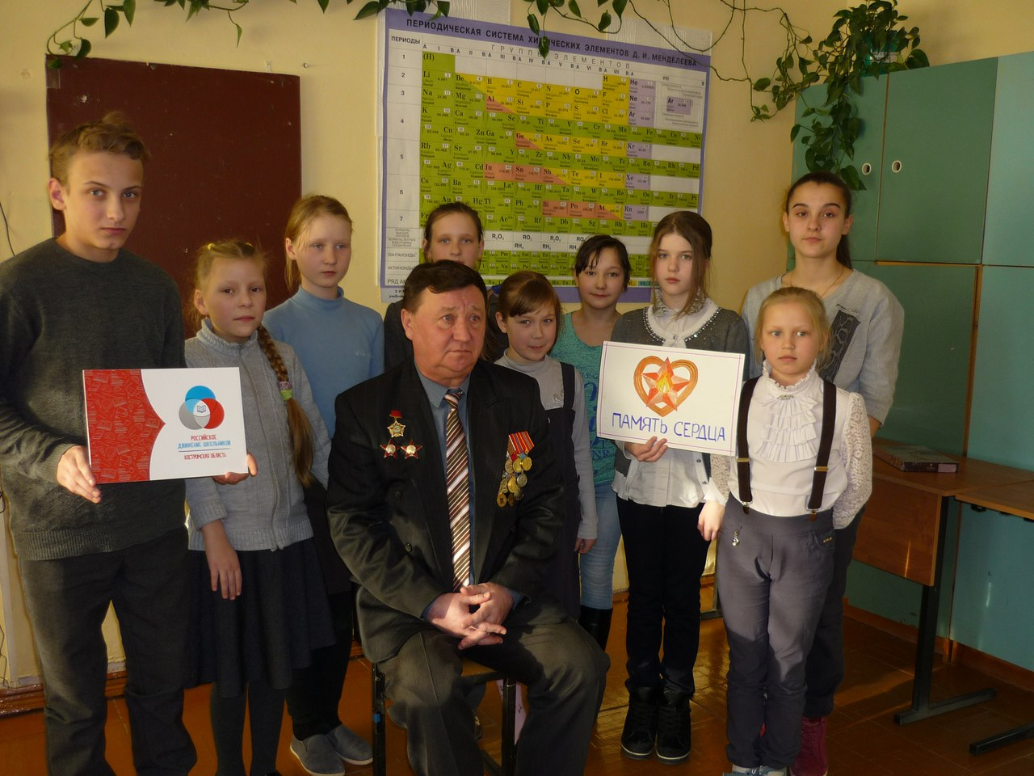
Совместно с добровольцами войны-афганцы ездят по школам района и проводят уроки мужества, где учащиеся получают информацию об истории Афганской войны через рассказы героев.

Slide 4
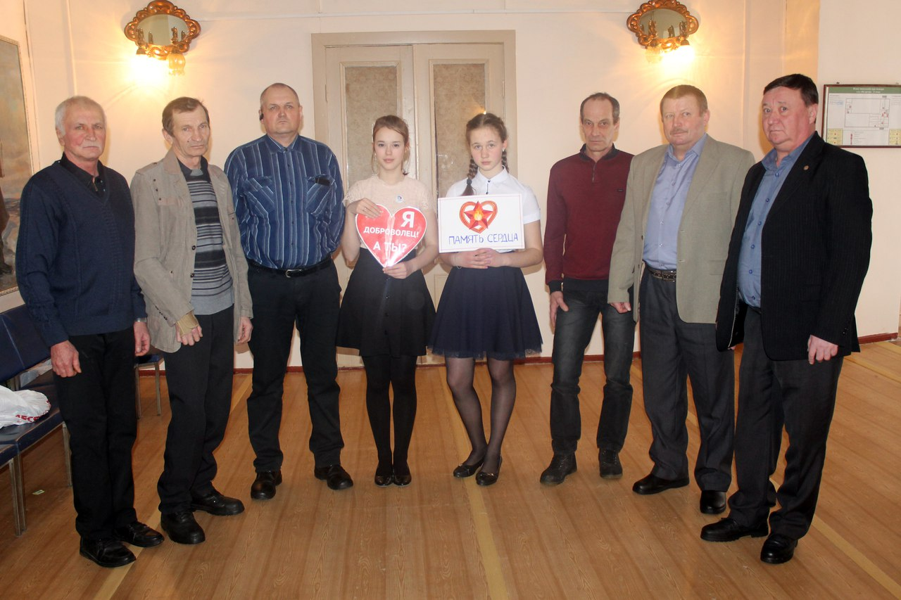
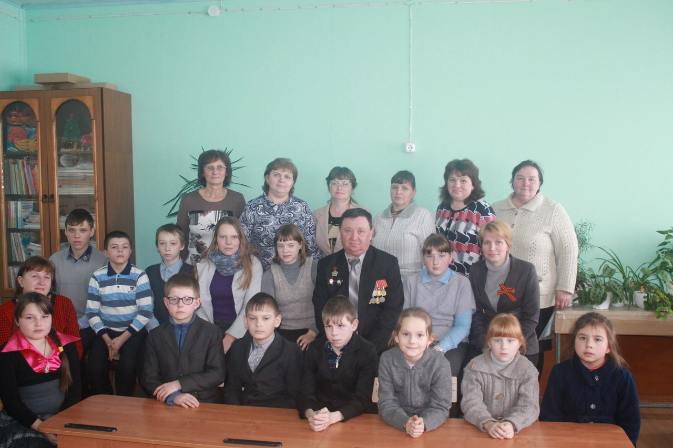
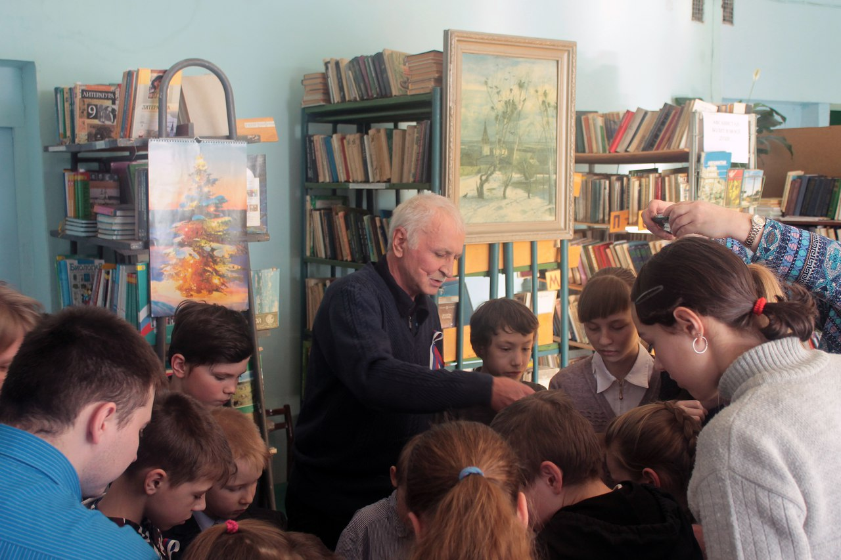
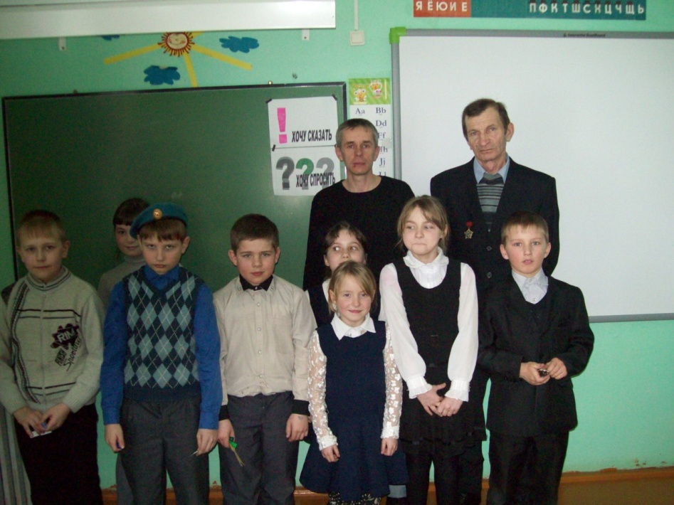

Slide 5
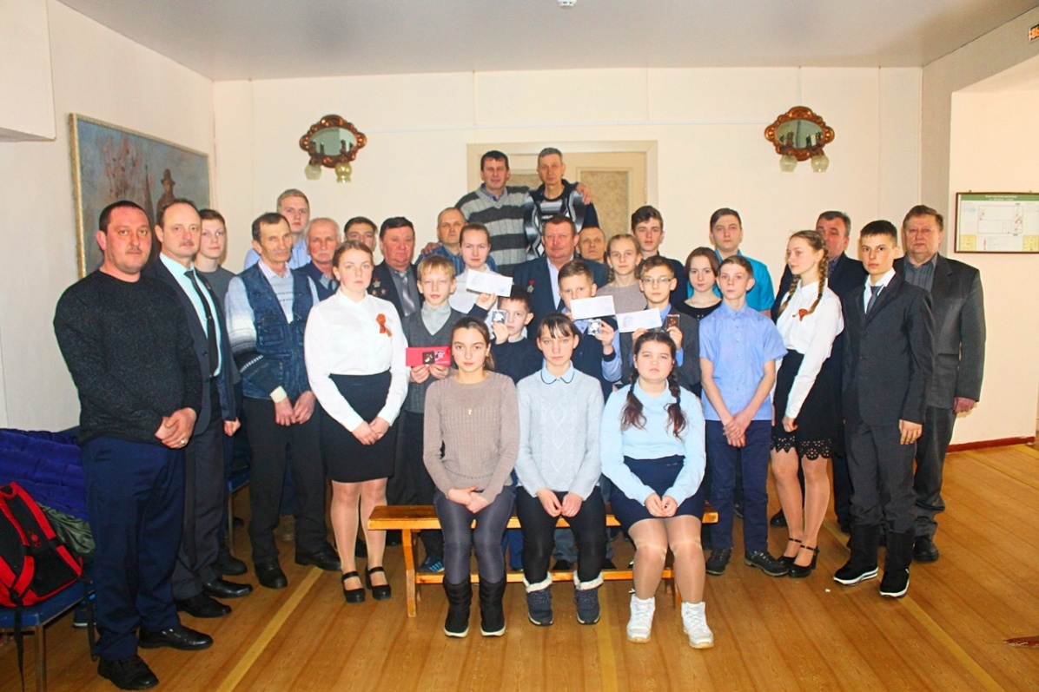
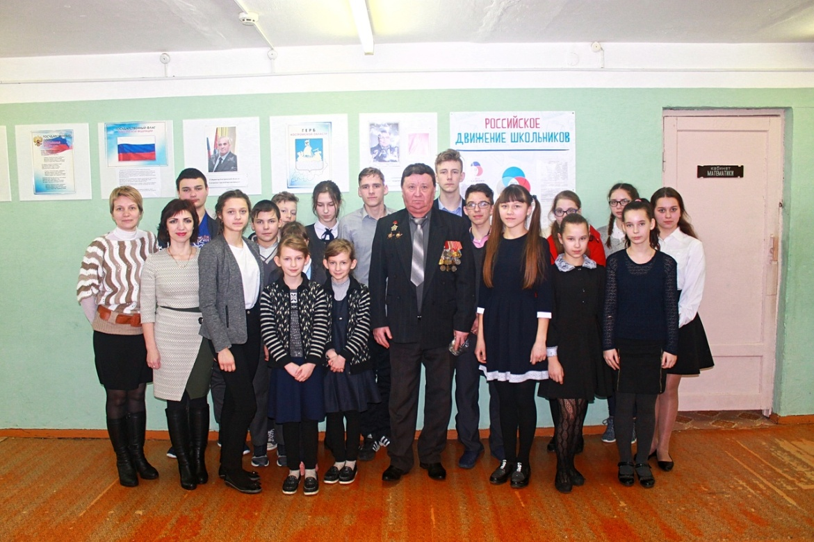

Slide 6
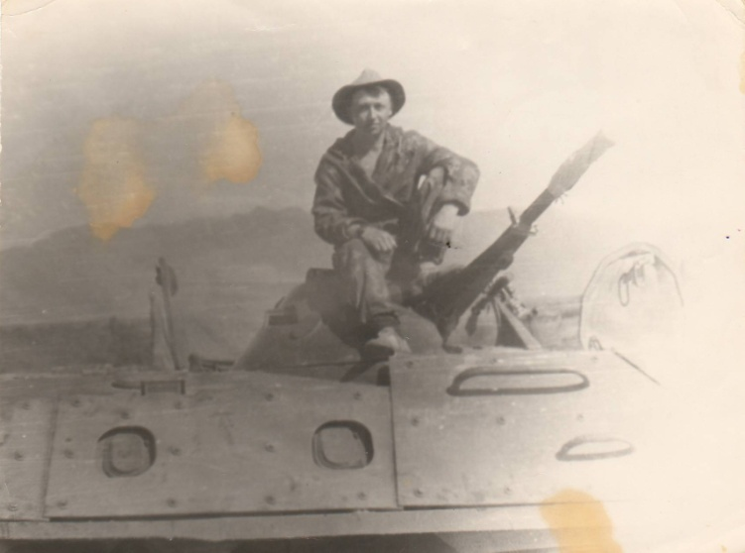
Проект «Отечества достойные сыны» - изучение большой истории через жизнь наших земляков. Таким образом, жизнь воинов-интернационалистов для молодого поколения – наглядный пример служения Отечеству.

